Slide 1


对Yoon, Y. R., & Woolley, K. (2024)研究结果的
计算可重复性检验
Yoon, Y. R., & Woolley, K. (2024). The Interactive Effect of Incentive Salience and Prosocial Motivation on Prosocial Behavior. Psychological science, 35(4), 390–404.
《Psychological science》, Q1，IF=25.4
小组成员：唐坤东（组长） 何芮橦 江芳 杨童舒 赵梦娜
分工
数据分析 | 杨童舒、赵梦娜、江芳 | PPT 制作 | 何芮橦
文字报告制作 | 杨童舒、赵梦娜、江芳 | PPT 展示 | 唐坤东

Slide 2

01
研究背景
02
研究方法与设计
目录
03
结果复现
CONTENTS
04
结果讨论

Slide 3
研究背景
慈善机构
慈善机构和非营利组织在促进亲社会行为方面经常通过提供激励措施，来鼓励个体进行捐赠或其他形式的慈善活动。
基于利他动机
提供激励措施
过度
削弱内在动机
考虑到不同个体在亲社会动机上的差异性，不同显著程度的激励会影响个体是否实施慈善行为。
激励显著性
以亲社会动机作为调节变量，探究激励显著性对亲社会行为的影响
Notes:
基于人们的利他动机，慈善机构经常使用激励手段来增加亲社会行为。然而，这些激励如果过于突出可能会削弱捐赠者的内在动机。考虑到不同个体在亲社会动机上的差异性，不同显著程度的激励会影响个体是否实施慈善行为。因此这个研究以亲社会动机作为调节变量，探究激励显著性的对慈善行为的影响。

Slide 4
研究方法与设计
研究1
研究2
研究3
采用2(激励显著性:低、高)×2(亲社会动机:低、高)的被试间设计，因变量为捐赠的意愿。探讨激励显著性和亲社会动机的高低对亲社会行为的影响。
采用2 （激励显著性:低、高) × 2 (亲社会动机:低、高)被试间设计，使用捐赠类型的马拉松任务，关注个体在受到不同程度激励时，其投入的努力水平如何受到亲社会动机的影响。
采用单因素被试间设计，自变量为(激励显著性:低、高)，因变量为亲社会行为、对自身利益的相对考虑。
被试通过点击电脑鼠标来贡献自己的力量。总点击次数是衡量亲社会行为的标准。
实地研究采用单因素被试间设计，被试被随机分配到两种条件(激励显著性:低vs .高)中的一种。低亲社会被试在高激励条件下捐赠的可能性更高。但高亲社会动机水平下，激励显著性对捐赠可能性的影响不显著。
Notes:
马拉松任务:被试在键盘上交替按键3分钟，向慈善机构捐款，并为自己赢得奖励。

Slide 5

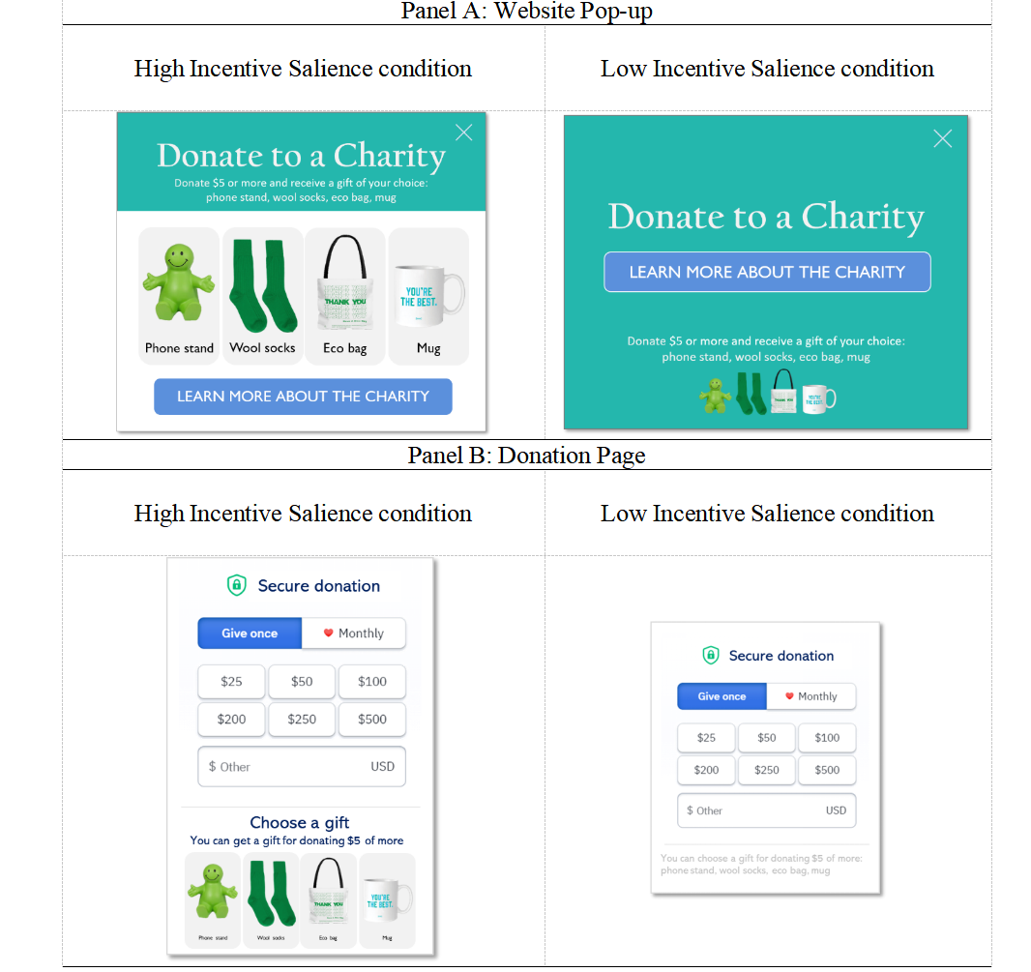
研究方法与设计
研究1自变量操纵方法
高亲社会动机条件：观看联合国难民署的网站，募集捐款为逃离乌克兰战争的家庭提供救济。
低亲社会动机条件：观看肯塔基剧院募捐的网站，以保持电影在当地社区中播放。
高激励显著性条件：在弹出的信息中以及在慈善组织的主页和捐赠页面视觉上凸显激励信息；
低激励显著性条件下：使用更少的炫耀性字体和颜色。
Notes:
被试要求完成一系列的单词学习试验，在这些试验中，保持了总体跨情境学习统计数据(围绕单词含义的客观不确定性)不变，但改变了提供信息的顺序，以诱导确认偏差。

Slide 6
研究1结果复现思路
原文献复现思路
用R语言进行复现：
数据预处理
描述统计
假设检验（t检验、方差分析）
拟合一般线性模型
用SPSS进行复现：
一元线性回归
与一般线性模型的拟合结果进行比较
数据预处理
自变量操纵检验
拟合一般线性模型
简单斜率分析
可视化分析
数据预处理
描述性统计
交互作用图解

Slide 7
数据分析与复现思路
R包 | 用途
dplyr | 用于数据操作和变换。如数据过滤（filter()）、选择（select()）、汇总（summarise()）等。
psych | 用于数据分析，包括描述性统计（describe()）、信度分析（cronbach.alpha()）、因子分析（fa()）等。
ggplot2 | 数据可视化，创建各种图表。
jtools | 增强回归模型的解释和可视化。提供回归模型的增强输出（summ()）、简单斜率分析（sim_slopes()）等。
interactions | 交互效应的分析和可视化。绘制交互效应图（interact_plot()）等。
ltm | 用于潜变量和项目反应理论（IRT）模型。本研究中用于Logistic模型的拟合。
car | 应用回归模型的诊断和比较。包括共线性诊断（vif()）、假设检验（linearHypothesis()）等。
MBESS | 提供各种效果量计算和统计推断。如效果量（ci.smd()）、信度系数的置信区间（ci.reliability()）等。
lme4 | 用于线性和广义线性混合效应模型。拟合混合效应模型（lmer()、glmer()），包括随机截距和随机斜率模型。
Notes:
这是因为在后期信息条件下，他们有足够的机会在进入信息试验之前确认自己的错误信念，而在早期信息条件下，信息试验出现得太早，被试对单词竞争者联想有很高的信心。

Slide 8
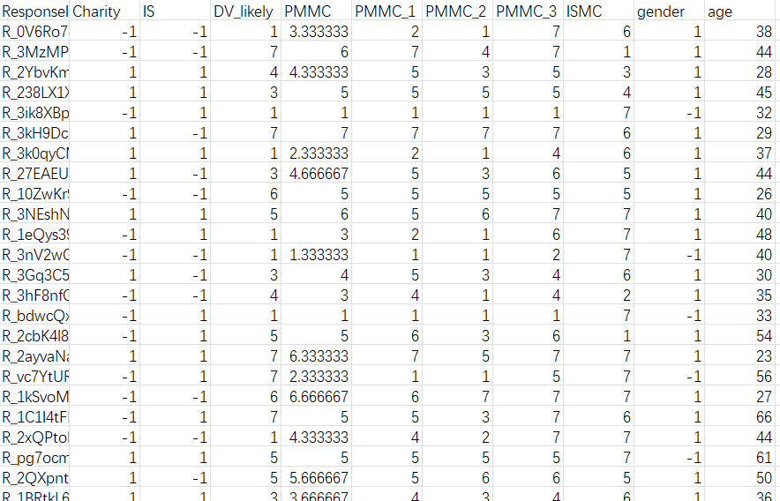
研究1结果复现
实验1部分数据
Notes:
IS = Incentive Salience manipulation condition (1 = high, -1 = low)
激励显著性操纵条件
Charity = Prosocial Motivation manipulation condition (1 = high, -1 = low)
亲社会动机操纵条件
ISMC = Incentive Salience manipulation check (7-point scale)
激励显著性操纵检查
PMMC = Prosocial Motivation manipulation check (7-point scale)
亲社会动机操纵检查
DV_likely = Donation likelihood (7-point scale)
捐赠可能性

Slide 9
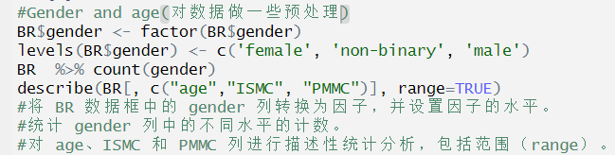
研究1结果复现
数据预处理

Slide 10
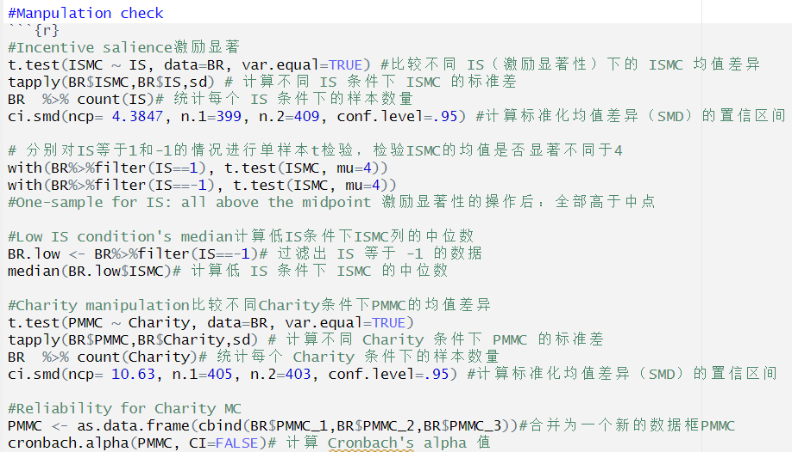
研究1结果复现
对两个自变量进行操纵检查，看操作自变量是否成功
检验问卷信效度
操纵检查

Slide 11
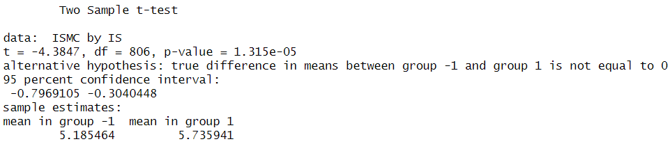
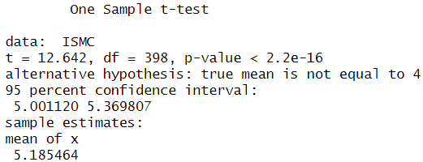
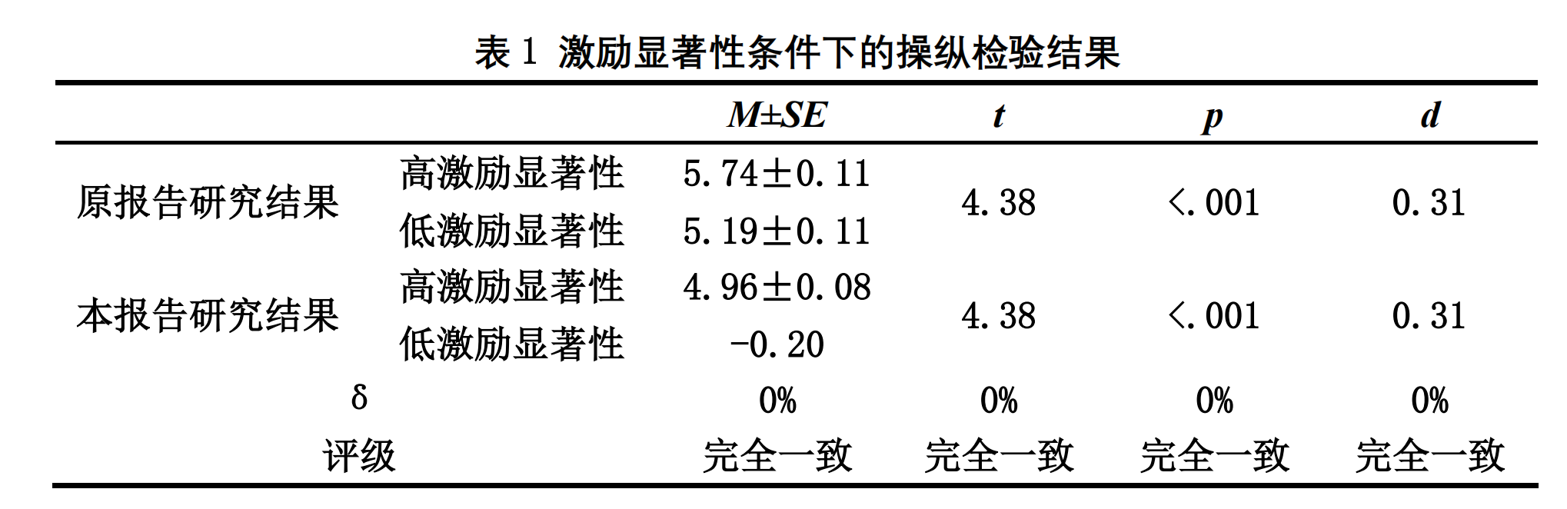
研究1结果复现
激励显著性
相较于低激励显著性条件，被试在高激励显著性条件下表现出的激励作用更显著，（M_{高} = 5.74，SE = 0.11；M_{低} = 5.19，SE = 0.11)，t(806) = 4.38，p < .001，d = 0.31，95%CI = [.17,.45]。
被试在两种激励显著性条件下都意识到了激励（即，均值高于量表中点4；ps < .001；M_{dn} = 6），并且激励显著性并未显著影响亲社会动机，t(806) = −1.12，p = .264，d = −0.08，95%CI = [−.22,.06]。

Slide 12
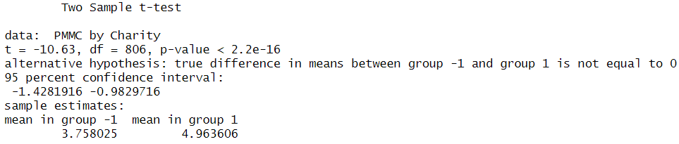
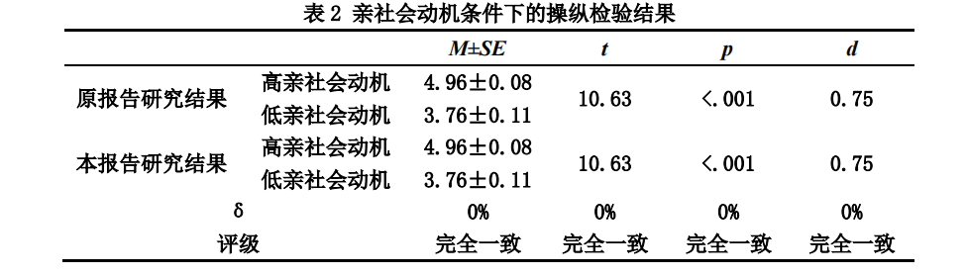
研究1结果复现
亲社会动机
相对于低亲社会动机，被试在高亲社会动机条件下表现出更同情，（M_{高} = 4.96，SE = 0.08；M_{低} = 3.76，SE = 0.11），t(806)=10.63，p < .001，d = 0.75，95%CI = [.61,.89]。

Slide 13
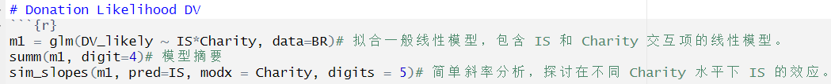
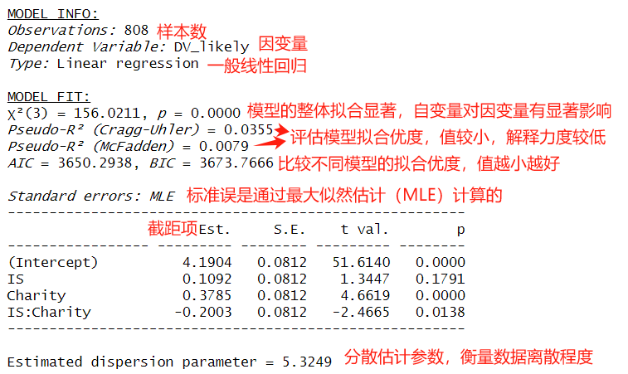
研究1结果复现
拟合一般线性模型
整体模型显著，但伪R²值较低，模型解释力有限。
Charity 对 DV_likely 有显著正向影响，而 IS 的主效应不显著。
IS 和 Charity 之间存在显著的交互作用。
Notes:
卡放指显著，然后我们来看一下模型拟合的好不好，激励显著性和请社会动机之间处在交互作用，交互作业显著

Slide 14
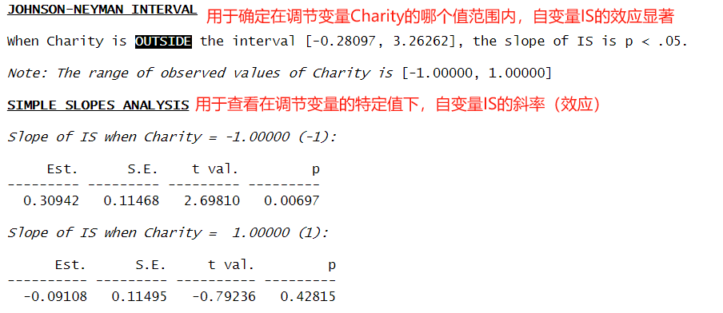
研究1结果复现
拟合一般线性模型
Johnson-Neyman Interval 表明在观测到的 Charity 值范围内，没有找到 IS 的效应显著的区间。
Simple Slopes Analysis 进一步显示，在 Charity = -1 时，IS 的效应显著，而在 Charity = 1 时，IS 的效应不显著。
具体来说，IS 对 DV_likely 的影响在 Charity 低（-1）时显著，而在 Charity 高（1）时不显著。
Notes:
交互作用显著，亲社会动机作为调节变量，探讨不同水平的亲社会动机，激励显著性对捐赠行为的影响。
简单斜率分析

Slide 15
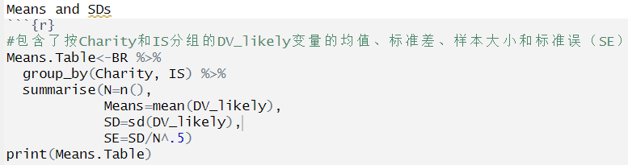
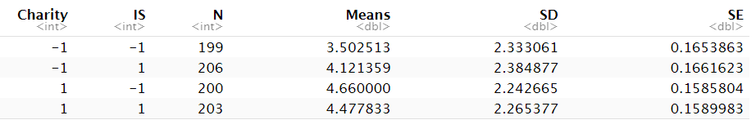
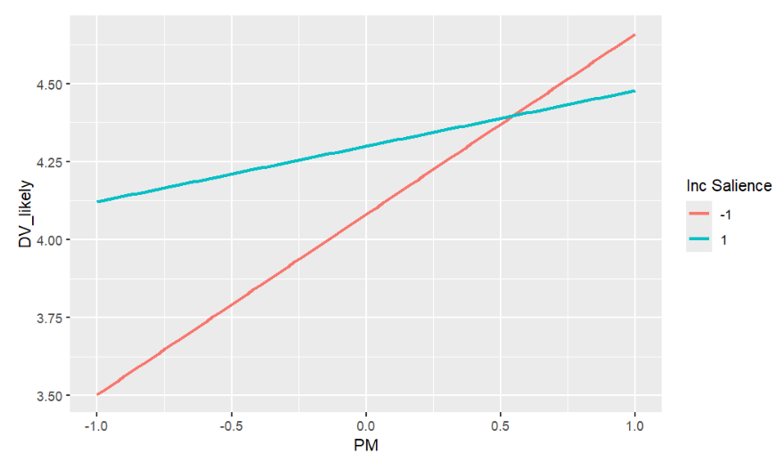
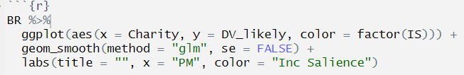
研究1结果复现
描述统计
交互作用可视化

Slide 16
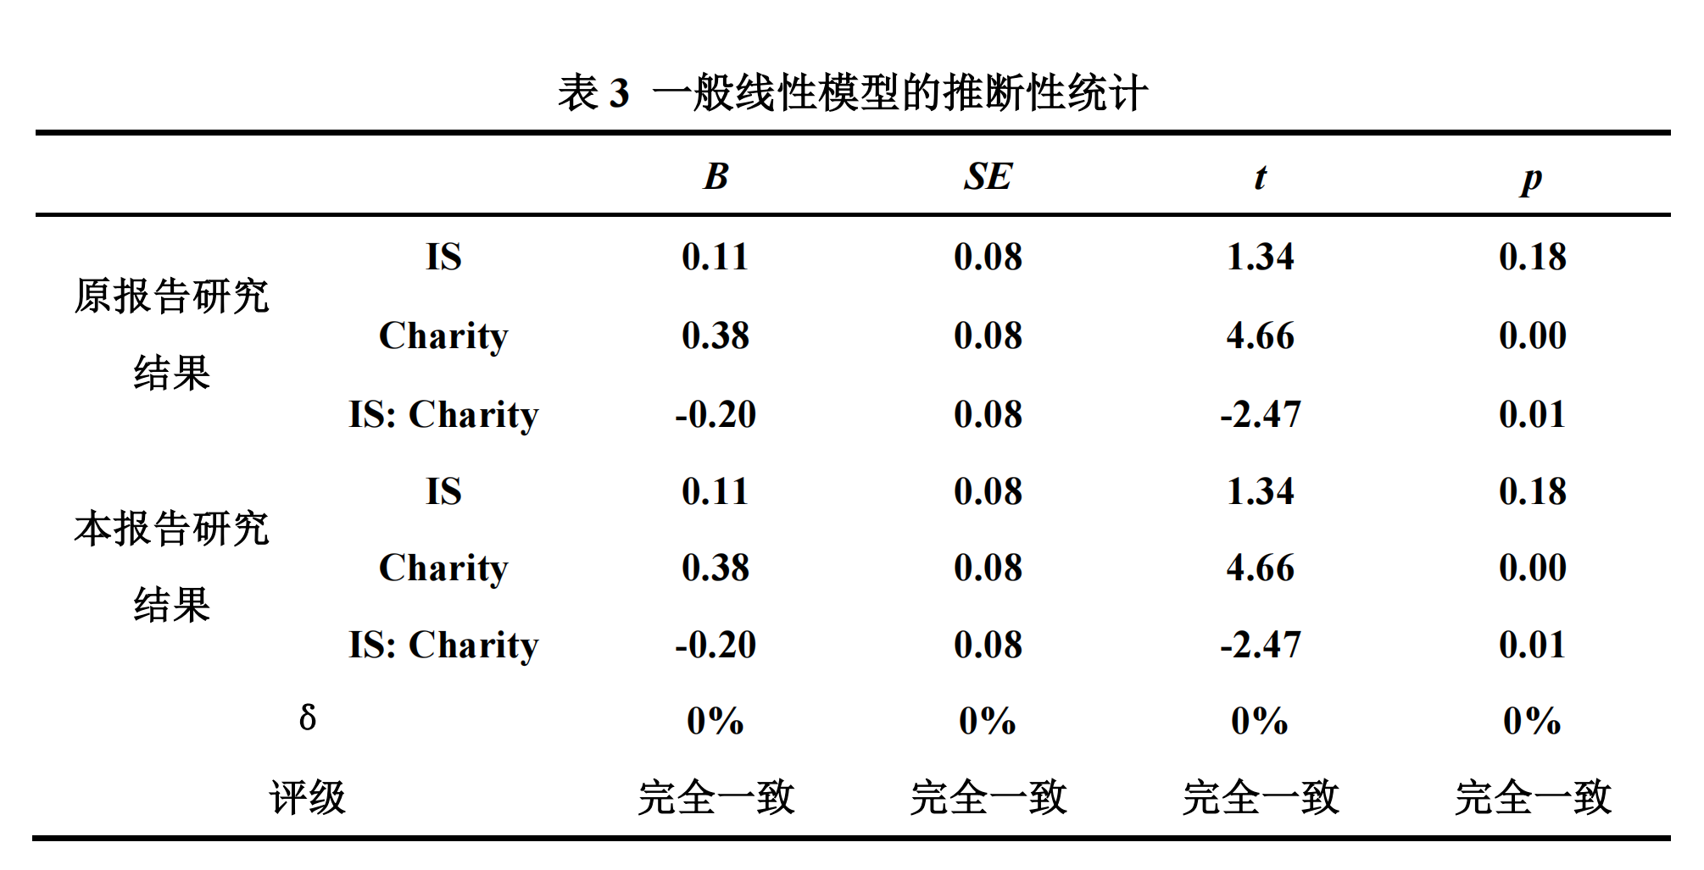
研究1结果复现
拟合一般线性模型
一般线性模型拟合结果复现与原研究结果一致

Slide 17
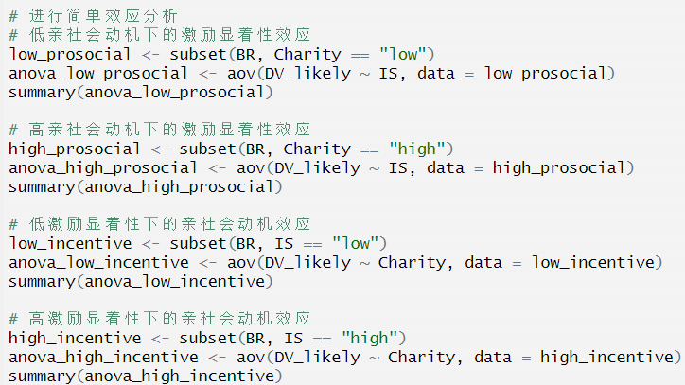
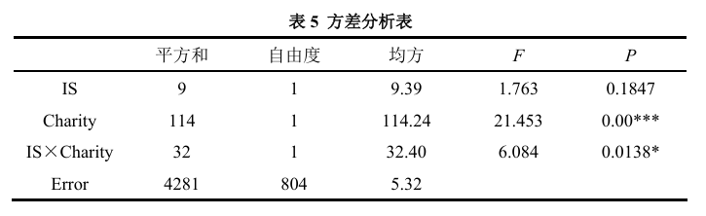
R语言方差分析数据复现
以DV-likely为因变量，IS和Charity为自变量进行方差分析。
简单效应分析发现:
在高亲社会动机条件下，激励显著性对亲社会行为没有显著影响(F=0.66, P=0.42)；
在低亲社会动机条件下，激励显著性对亲社会行为有显著影响(F=6.96, P=0.00**)。
在高激励显著性条件下，亲社会动机对亲社会行为没有显著影响(F=2.40, P=0.12);
在低激励显著性条件下，亲社会动机对亲社会行为有显著影响(F=25.5, P=0.00***)。

Slide 18
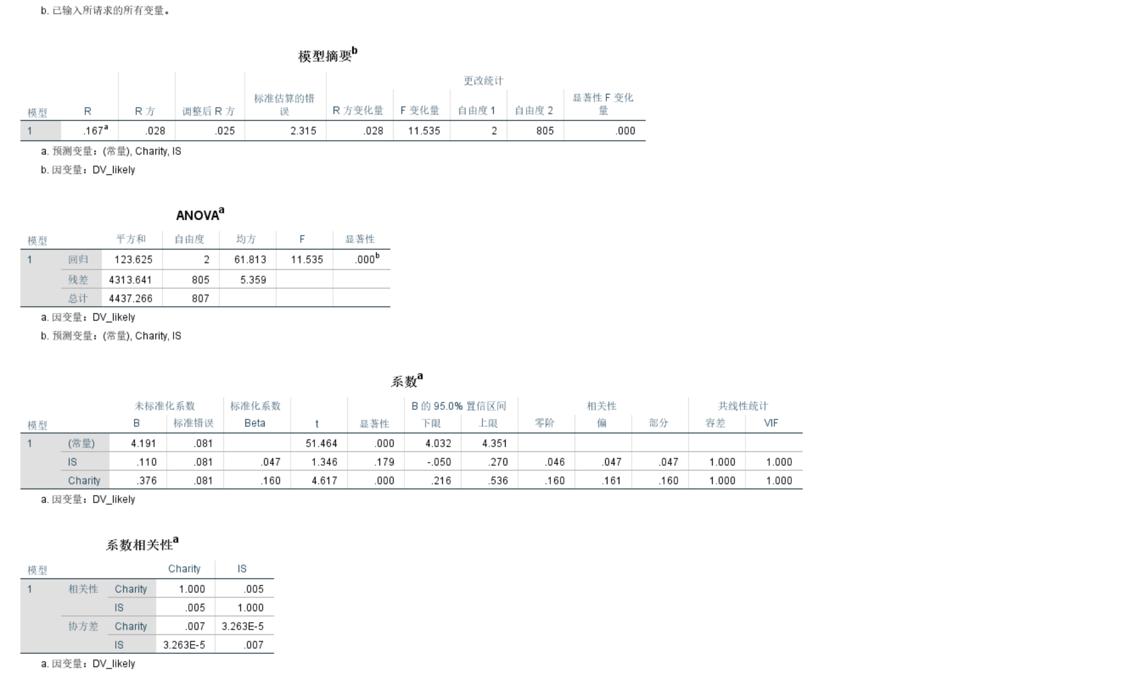
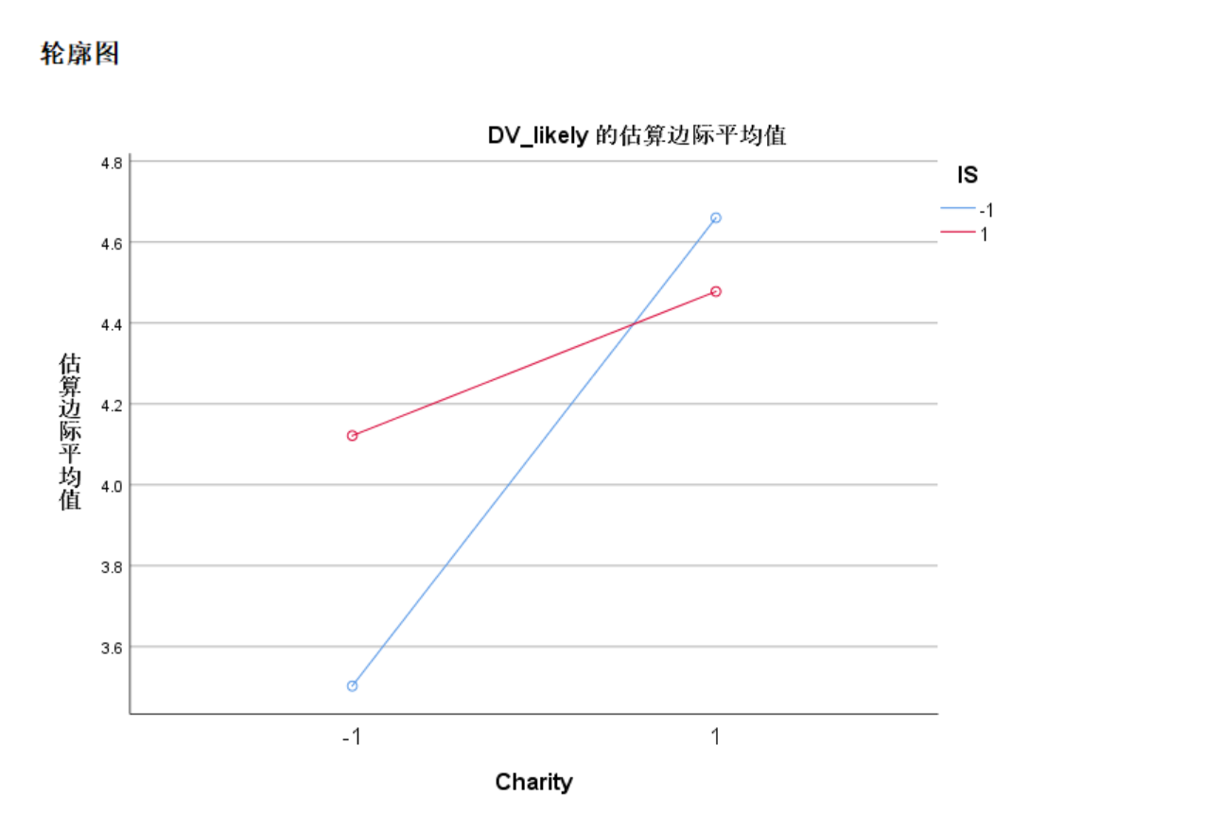
SPSS数据复现对比

Slide 19
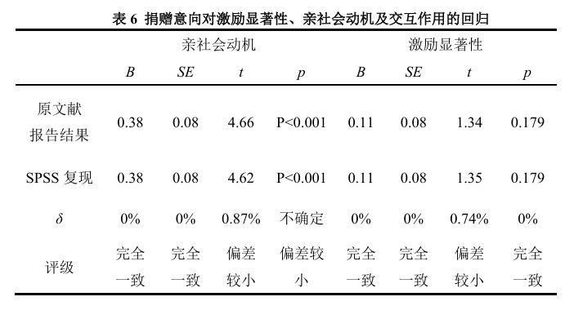
SPSS数据复现对比
利用spss对激励显著性与亲社会动机对捐赠意向的影响进行线性回归分析发现，亲社会动机的影响显著，激励显著性的影响不显著。进一步的显著性检验表明，自变量可解释的变异与误差变异相比是统计显著的，F(2,805) = 11.535, p = 0.000, 符合交互作用的预测。
对比原文文献结果和spss数据结果来看，结果相差不大，但是会存在一定的误差。

Slide 20
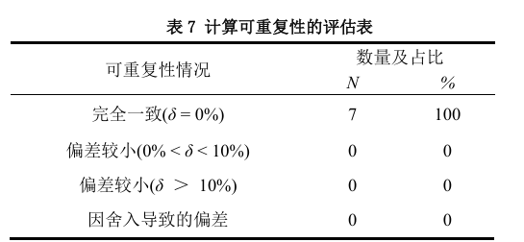
计算可重复性的评估表
本报告在研究1结果复现过程中，对激励显著性、亲社会动机两个自变量进行操纵检验（N=2)，在一般线性模型拟合过程中，对激励显著性、亲社会动机两个主效应，以及二者之间的交互作用进行分析（N=3），进一步进行简单斜率分析（N=2），探讨了不同亲社会水平下激励显著性对亲社会行为的影响，因此对7项统计检验数值进行复现，即N=7。
Notes:
前两个是独立样本t检验，后五个是回归分析的t值

Slide 21
思考与讨论
01
数据清理和预处理
数据清理是数据分析中最重要的一步之一。包括处理缺失值、检测和处理异常值、数据转换和标准化等。
02
模型选择和评估
选择合适的模型，并使用交叉验证等方法评估模型性能。对研究结果的复现会受不同数据分析方法的影响，也会受到不同软件、环境的影响。
03
对课程的建议，对老师、助教的感谢

Slide 22
恳请老师批评指正
Thanks for watching
2024年06月

